Slide 1
第18课 挽救民族危亡的斗争

Slide 2
太平天国
1856年
北伐西征
1853年
定都天京
1859年
重塑核心
1861年
安庆陷落
1856年
天京动乱
1851年
金田起义
1864年
天京陷落
自强（军）
洋务运动失败的必然性：封建制度的修修补补
洋务运动
求富（民）

Slide 3
左宗棠收复新疆
1884年，新疆设省
边疆：新疆
中法战争，《越南条款》
1885年，台湾设省
边疆危机
藩属：越南
东学党起义，甲午中日战争
黄海海战，威海卫战役
1895年，《马关条约》
藩属：朝鲜

Slide 4
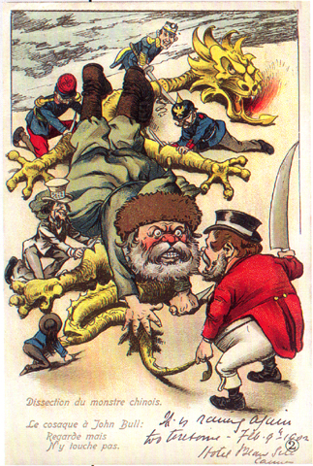
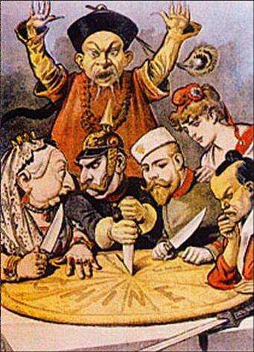
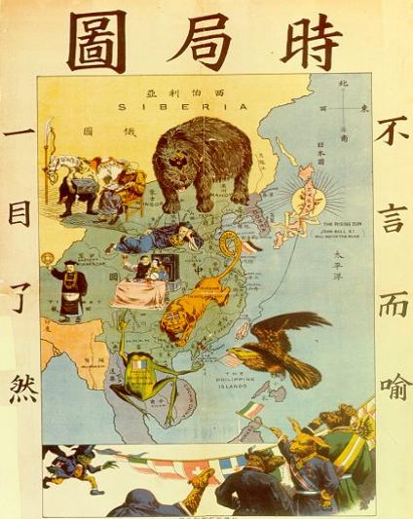
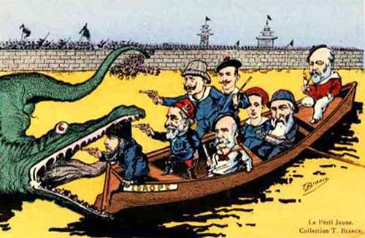
甲午战争后，掀起了列强瓜分中国的狂潮
屠龙大会
龙的挑战
“相互协商”
瓜分中国
甲午战败，中国该怎么走接下来的路？

Slide 5
继续靠洋务救中国？
不能怂，继续对日作战？
保持理智，向日本学习

Slide 6
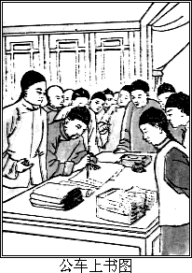
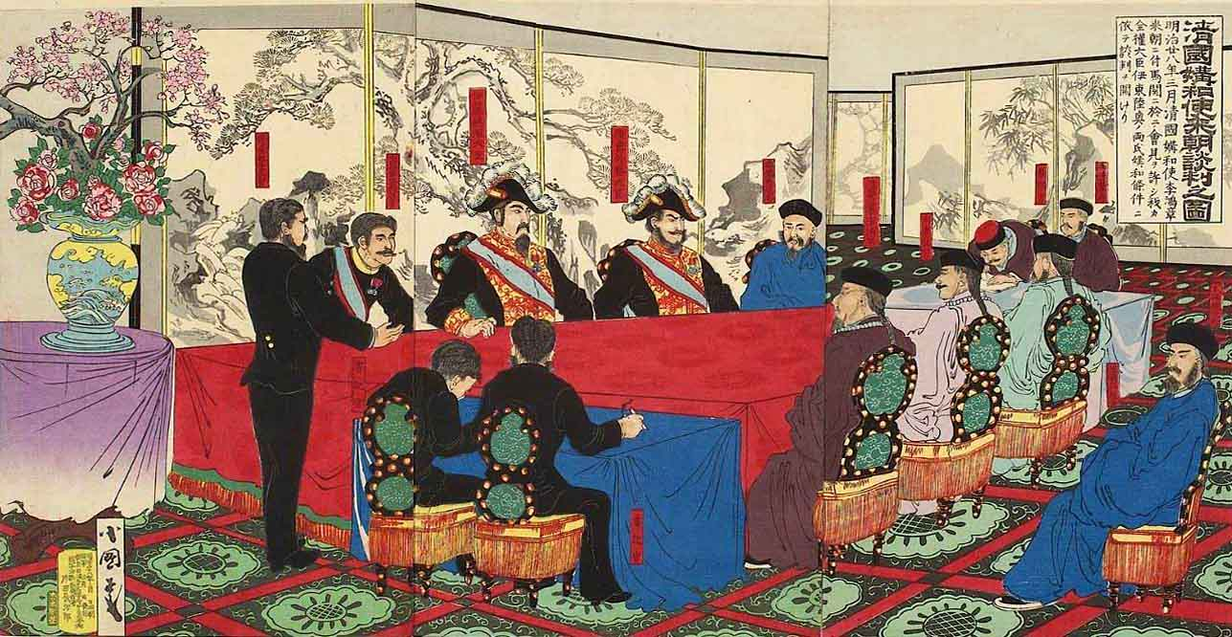
一、戊戌维新运动
1、公车上书
1895年春，《马关条约》签订的消息传回国内

Slide 7
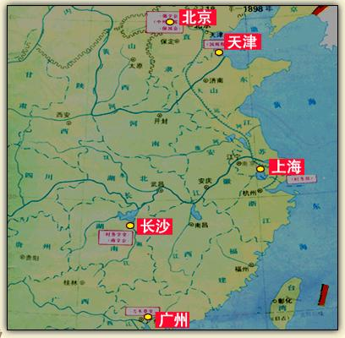
2、维新思潮
强学会
组织学会
《国闻报》
强学会
创办报刊
《时务报》
《时务报》
《国闻报》

Slide 8
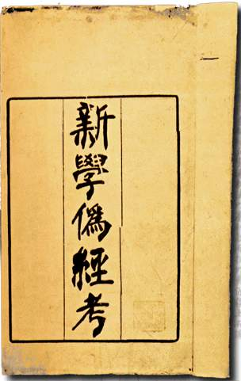
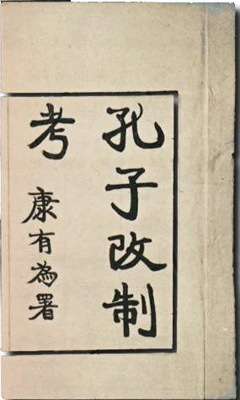
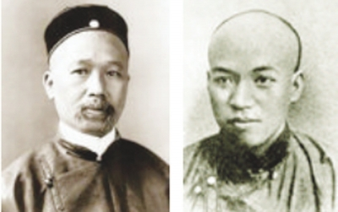
2、维新思潮
康有为 梁启超
托古改制

Slide 9
3、戊戌变法
戊戌变法的主要内容 （除“旧”布“新”)
鼓励私人兴办工矿企业，发展农、工、商业；改革财政，编制国家预算
经济方面
政治方面
裁撤冗官冗员，允许官民上书言事
文化方面
废除八股，改试策论，开办新式学堂
军事方面
裁减绿营，训练新式军队

Slide 10
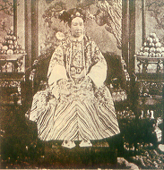
4、变法失败
1898年9月21日，慈禧太后发动戊戌政变，变法失败
康有为、梁启超逃亡海外
戊戌六君子：
谭嗣同、杨锐、刘光第、林旭、杨深秀、康广仁

Slide 11
经济工业化
军事近代化
教育近代化
政治民主化
戊戌维新运动
推动民族资本主义发展
促进了思想解放运动

Slide 12
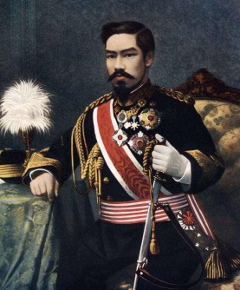
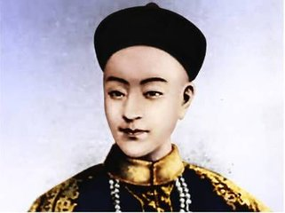
日本明治维新VS戊戌维新运动
原因
明治维新——成功
戊戌变法——失败
社会背景
资本主义发展水平较高 幕府统治危机
资本主义发展水平不充分
封建顽固势力强大
领导力量
武装倒幕成功
倒幕派实力强大
维新派力量薄弱
寄希望于无实权的皇帝
政策措施
逐渐改革，大力推行
措施激进，无法推行
国际环境
列强侵略亚洲其它国家
帝国主义瓜分中国

Slide 13
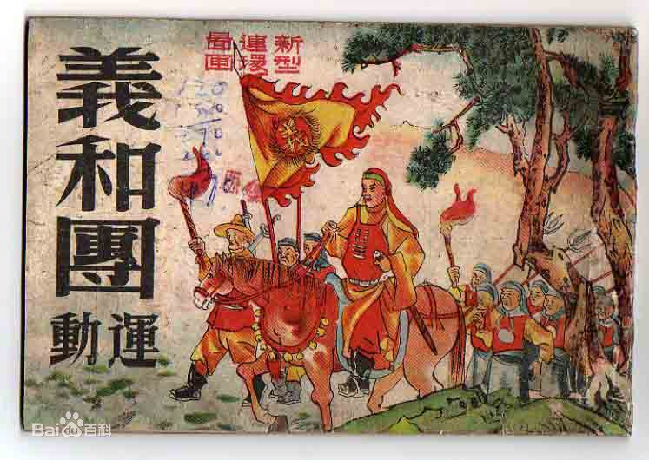

Slide 14
二、义和团运动
材料一：19世纪末，西方传教士被准许在中国传教。在治外法权之下，不单教会的西方神职人员不受清政府管辖，入教教民也可以获得好处和保护，因此许多地痞流氓入教，并仗着有教会撑腰鱼肉百姓。而普通百姓面对西方传教士及教民欺压，找官府申诉，然而官府不敢得罪西方列强，无所作为。
材料二：基督教教会推倒土地庙、玉皇庙建教堂，与地方民众发生冲突。
帝国主义侵略加深，洋教势力猖獗

Slide 15
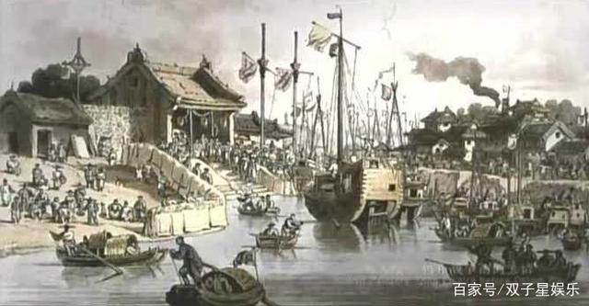
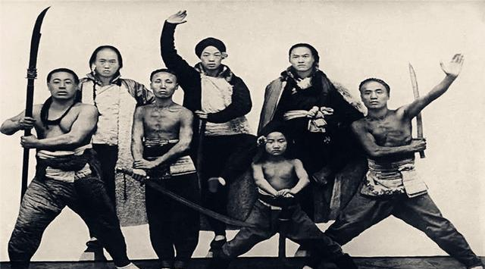
神助拳，义和团，只因鬼子闹中原。
升黄表，焚香烟，请来各等众神仙。
挑铁道，把线砍，旋即毁坏大轮船。
一概鬼子都杀尽，大清一统庆升平。
——义和团前期揭贴
口号：“扶清灭洋”
1897年11月13日，德国强占胶州湾

Slide 16
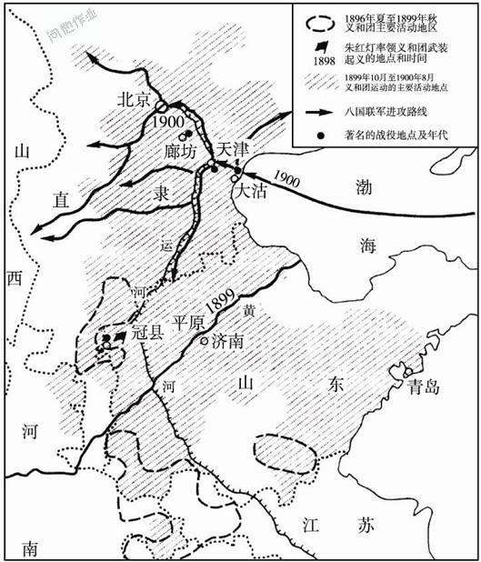
1898兴起于山东
1900年，在京津地区形成高潮。

Slide 17
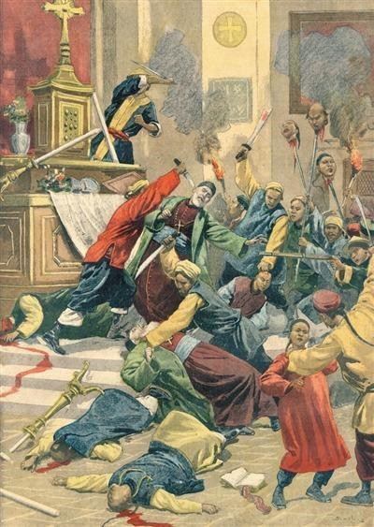
义和团仇视一切与洋人有关的东西，有用洋物者，如纸烟、小眼镜、洋伞、洋袜，必杀无赦。曾有六位学士路遇义和团，因身边带有铅笔一支、洋纸一张，便被乱刀拿下。还有一家因有一根火柴被搜出，结果一家八口全部被杀。
1900年7月，义和团进攻聚集在宋家河教堂的教民。先是用炸药包炸毁围墙攻入，杀死了所有修女，然后对困在教堂中的1000名男女老少施以焚烧，最后只有50人从窗口逃出。
盲目排外

Slide 18
列强外交干涉
列强照会清政府，要求其镇压“义和拳”和“大刀会”
清政府无动于衷，无力（心）保障外国人安危
如果中国政府不立即行动，各国使节应马上调来卫队。
清政府依旧无动于衷，无力（心）保障外国人安危
英
法
俄
德
意
奥
美
日

Slide 19
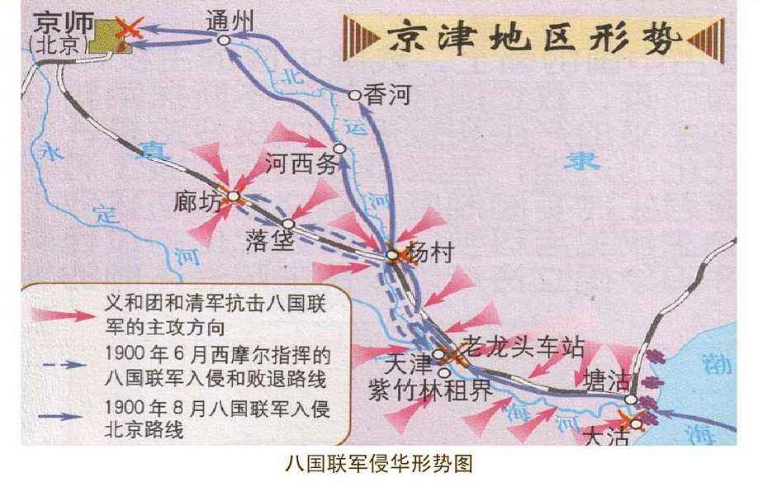
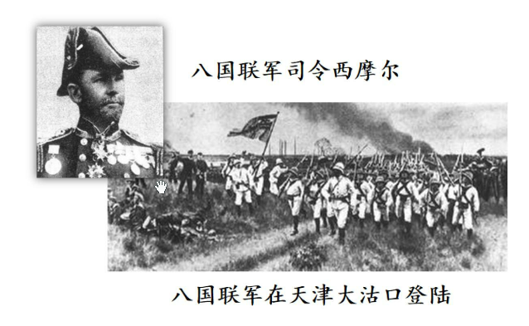
列强武力干涉
八国联军侵华
首次入侵：1900年6月10日，英国海军中将西摩尔率军从天津乘火车向北京进发，在廊坊附近遭到义和团和清军的抵抗，退回天津。
二次入侵：6月中旬后攻陷大沽炮台。向天津进犯，义和团和清军奋起投入天津保卫战。

Slide 20
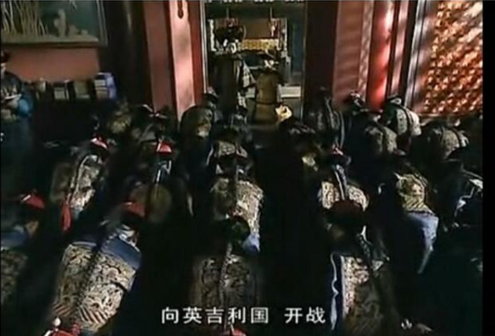
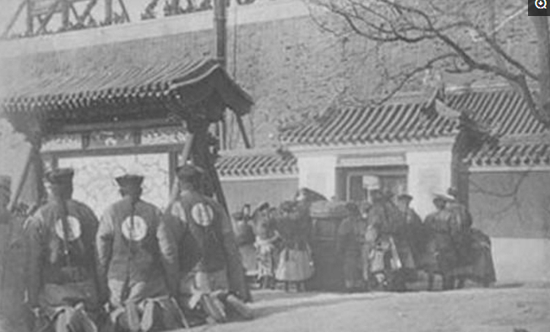
慈禧太后携光绪皇帝出逃照片
清廷宣战：6月21日，慈禧太后做出向各国宣战的决定；
中国战败：7月14日天津陷落；8月中旬北京失陷。慈溪逃亡，逃亡途中，指定奕劻和李鸿章全权代表与列强议和。

Slide 21
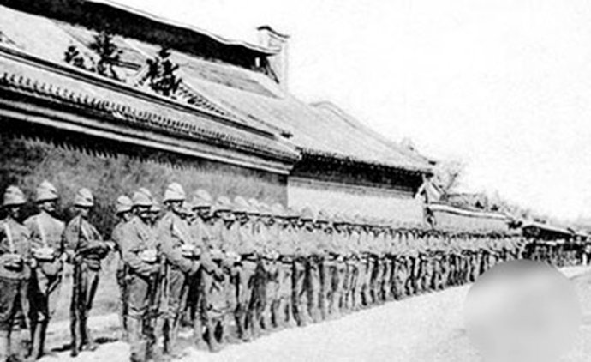
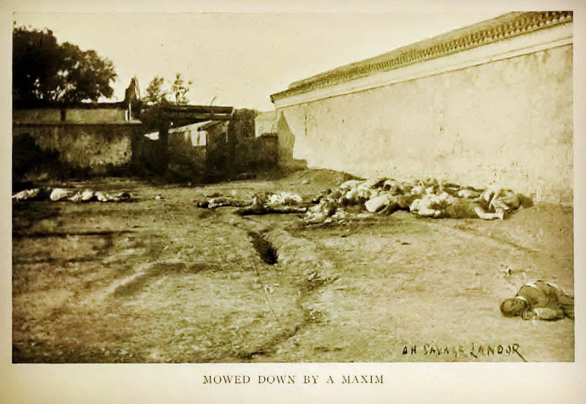
北京，八国联军紫禁城阅兵
北京，被屠杀中国人尸横城墙

Slide 22
性质上：反帝爱国运动
行为上：盲目排外
评价
组织上：没有先进阶级领导
评价：不畏强暴，民族气节

Slide 23
列强
直接统治
中国人民
列强
控制
清政府
统治
中国人民

Slide 24
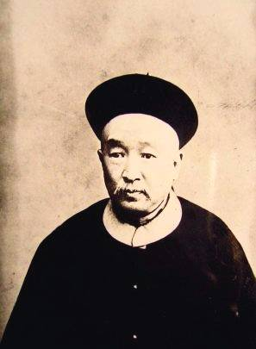
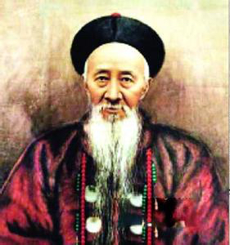
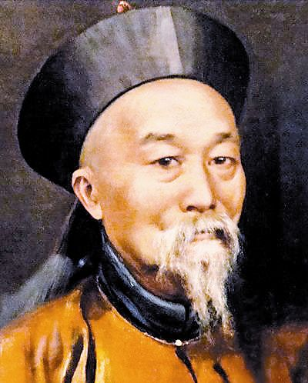
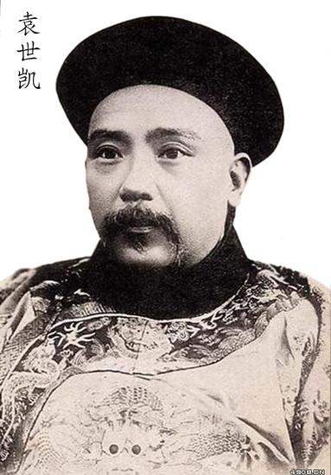
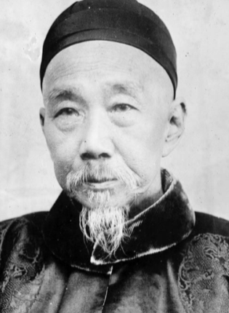
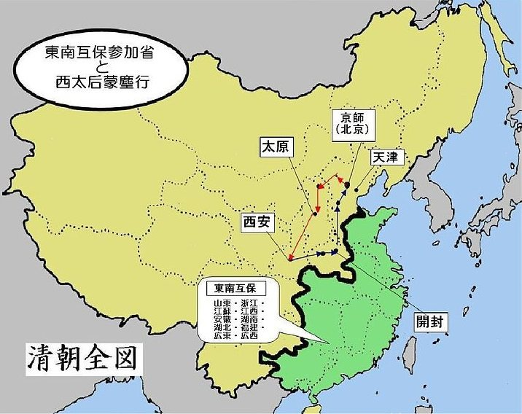
东南互保
邮政大臣盛宣怀
湖广总督张之洞
两广总督李鸿章
两江总督刘坤一
山东巡抚袁世凯
“乱民不可用、邪术不可信，兵衅不可开。”
“无论北方情形如何，请列国勿进兵长江流域与各省内地；各国人民生命财产，凡在（南方）辖区之内者，（我们）决依条约保护。”

Slide 25
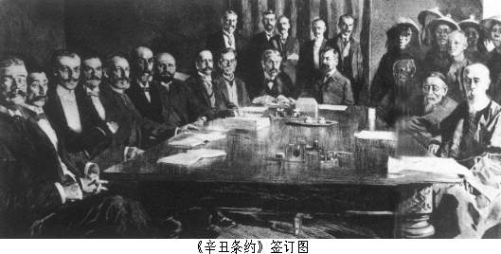

Slide 26
1901年，《辛丑条约》
条约内容
惩办“首祸诸臣”
赔偿各国白银4.5亿两，分39年还清，本息合计9.8亿两
将北京东交民巷划定为使馆区，中国人不得居住，各国可派兵驻守
拆除大沽及有碍北京至海通道的所有炮台，各国可在北京至山海关铁路沿线12个重要地区驻扎军队
禁止华北科举考试5年，禁止中国人成立或加入任何“与诸国仇敌之会”

Slide 27
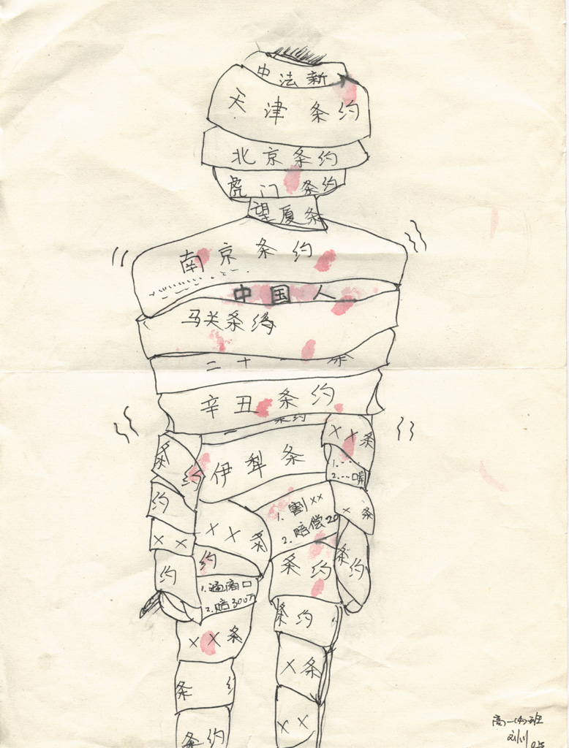
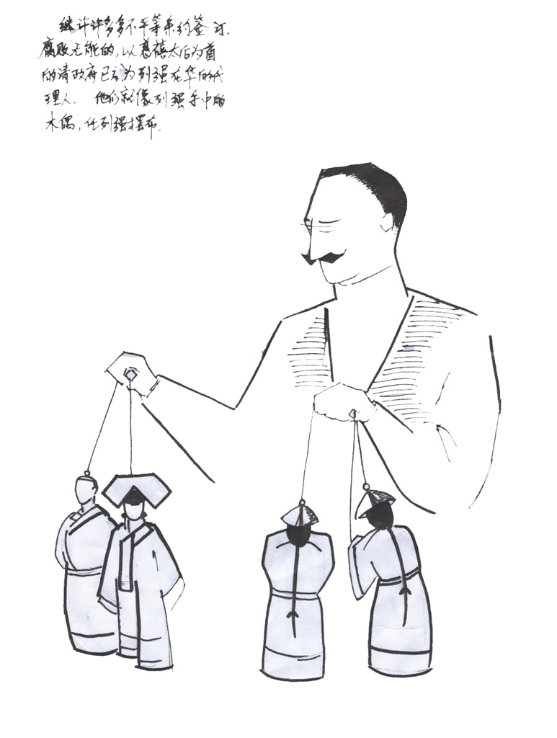

Slide 28
中国半殖民地半封建社会形成的历程
项目 | 程度
第一次鸦片战争
《南京条约》
中国开始沦为半殖民
半封建社会
第二次鸦片战争
《天津条约》
《北京条约》
使中国社会半殖民半封建的程度进一步加深
中日甲午战争
《马关条约》
使中国社会半殖民半封建的程度大大加深
八国联军侵华
《辛丑条约》
使中国完全沦为半殖民
半封建的社会

Slide 29
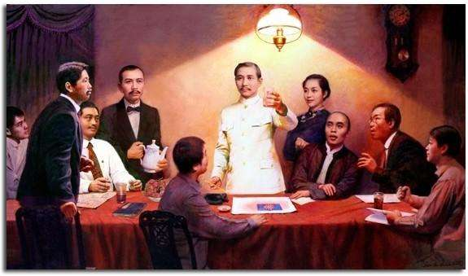
同盟会政治纲领：
驱除鞑虏，恢复中华，
创立民国，平均地权

Slide 30
探究一 对点训练
1.梁启超认为：“戊戌维新，虽时日极短，现效极少，而实二十世纪中国史开宗明义第一章也。”下列关于戊戌变法的评价，与此相吻合的是( )
A.把西方政治制度介绍到中国 B.掀起了爱国救亡运动的高潮
C.促进了中华民族的思想觉醒 D.为资产阶级革命准备了条件
解析 戊戌变法最伟大的历史功绩是促进了思想启蒙。维新派提倡新学，主张兴民权，对封建思想文化进行了猛烈的抨击，为近代思想启蒙运动的蓬勃兴起开辟了道路，促进了中国人民的觉醒。
答案 C

Slide 31
2.近代某报刊曾报道：“闻近月以来，凡都中士大夫有谈及西学新法者，同僚之中均闻而却避。盖恐人指之为康党，以致罹于法网。故自同文馆以外，竟无人再敢言声光化电之学，念爱皮西提之音。”这一社会现象出现的原因是( )
A.洋务运动的失败 B.民族矛盾的尖锐
C.顽固势力的反扑 D.民众的盲目排外
解析 甲午中日战争的失败，使先进的中国人认识到，单凭引进外国器物已不足以挽救民族灭亡。于是，谋求制度的变革被提到议事日程上来。但由于顽固势力的强大与反扑，使得向西方学习的进程并不是一帆风顺的。答案为C。
答案 C

Slide 32
探究二 对点训练
1.著名历史学家蒋廷黻认为：“严格说来，拳匪运动可说是我国近代史上第三个救国救民族的方案，不过这个方案是反对西洋化、近代化的……拳匪的惨败是极自然的。”这表明义和团运动( )
A.革命任务不明确 B.指导思想不科学
C.革命目标不清晰 D.具有空想性
解析 材料反映了义和团运动反对西洋化、反对近代化，不顺应历史潮流，即指导思想不科学而必然失败，B项正确。义和团运动明确反对帝国主义，因此其革命任务是明确的，革命目标也是清晰的，A、C两项排除；义和团运动是典型的反帝爱国运动，不具有空想性，D项排除。
答案 B

Slide 33
2.在清统治前期，民间抗清多用“反清复明”的口号，但清末的义和团运动却打出了“扶清灭洋”的口号。这说明当时( )
A.科学分析了中国社会主要矛盾变化
B.仍然无法冲破皇权主义思想的束缚
C.能正确区分国家与封建王朝的关系
D.对中外反动势力已有了理性的认识
解析 根据材料和所学知识可知“反清复明”表明了义和团运动反对清政府专制统治的思想内涵，但口号明显具有历史局限性；“扶清灭洋”口号是在帝国主义侵略加深，帝国主义与中华民族的矛盾上升为社会主要矛盾的前提下提出的务实革命主张，具有历史进步性；故两个口号说明义和团认识不断进步，但仍然无法冲破皇权主义思想的束缚，B项正确。
答案 B

